Slide 1
AKUT SİNÜZİT
Doç. Dr. Halil Özdemir
Ankara Üniversitesi Tıp Fakültesi
Çocuk Enfeksiyon Hastalıkları Bilim Dalı

Slide 2
OLGU-1
7 yaş, erkek
İki gündür olan hafif ateş, öksürük, burun akıntısı ve baş ağrısı
Genel durumu iyi
Vücut sıcaklığı 37 °C
Orofarenks hiperemik
Seröz burun akıntısı (+)
Seröz postnazal akıntısı (+)

Slide 3
OLGU-2
12 yaş, erkek
2 haftadır olan burun tıkanıklığı ve geniz akıntısı
Dekonjestan ve asetaminofen kullanmasına karşın yakınmalarında düzelme yok
Son bir kaç gündür yüzde ağrı ve basınç hissi
Burun akıntısının dünden itibaren yeşil renge dönmesi
Halsiz görünümde
Vücut sıcaklığı 37,5 ºC
Burunda ve postnazal alanda pürülan akıntısı (+)

Slide 4
Terminoloji
Sinüzit
Rinosinüzit
Viral rinosinüzit
7-10 günde AB’siz iyileşmekte
Gereksiz AB kullanımına neden olmakta
Akut bakteriyel sinüzit
AB’siz de iyileşebilmekte
AB’ler iyileşmeyi hızlandırmakta ve komplikasyonları önlemekte

Slide 5
Terminoloji
Akut sinüzit: 30 günden daha kısa süren ve bu süre içerisinde tamamen düzelen olgular
Subakut sinüzit: 1 aydan uzun süren ama en geç 3 ay içerisinde düzelen durumlar
Kronik sinüzit: 3 aydan uzun süreli semptom ve bulguların devam ettiği durumlar
Rekürrent sinüzit: Son 1 yıl içerisinde en az 10 günlük semptomsuz dönemlerle ayrılmış ve 30 günden kısa süren en az 4 sinüzit atağının olduğu durum

Slide 6
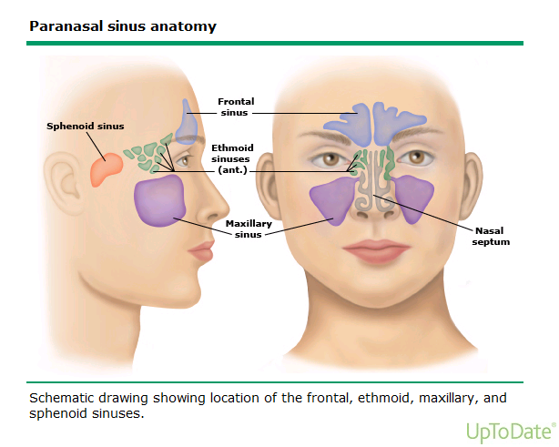
Anatomik Gelişim
Frontal
sinüs
Sfenoidal sinüs
Ön etmoidal
sinüs
Maksiller
sinüs
Nazal
septum

Slide 7
Akut Bakteriyel Rinosinüzit Epidemiyoloji
ABRS, çocuklarda yaygın bir hastalık
Viral ÜSYE olan çocukların ortalama %6-9’nda ABRS ile komplike olmakta
ABRS, çocuklarda tipik olarak 4-7 yaş arasında görülmekte, ama süt çocukluğu dönemi dahil her yaşta da gelişebilmekte
Süt çocuklarında daha çok etmoidal sinüzit gelişmekte
<2 yaş çocuklarda daha büyük çocuklara göre ABRS daha az oranda görülmekte
Viral ÜSYE AOM’ye neden olmakta ve AOM’nin antibiyotiklerle tedavi edilmesi ABRS gelişimini önlemekte
Sinüs ostiumları büyük çocuklara göre görece daha geniş olduğu için obstrüksiyonun daha az gelişmekte

Slide 8
Akut Bakteriyel Rinosinüzit Risk Faktörleri
ABRS gelişimine neden olan durumlar
Viral ÜSYE (kreşe gitmek veya okula giden kardeşe sahip olma)
Allerjik rinit
Sigara dumanına maruziyet
Kronik ve rekürrent sinüzite neden olan durumlar
Özellikle antikor üretimi eksikliği (IgG, IgG alt grup ve IgA) olan immün yetmezlikler
Kistik fibrozis
Siliyer disfonksiyon
Anormal fagosit fonksiyon
Gastroözefageal reflü
Anatomik defektler (yarık damak vs)
Nazal polipler
Kokain kullanımı ve yabancı cisimler (nazogastrik tüpler dahil)

Slide 9
Akut Bakteriyel Rinosinüzit Risk Faktörleri
HKHT veya malignite nedeniyle oluşan derin nötropeni veya lenfopeni sıklıkla intrakranial yayılım da gösteren şiddetli fungal (aspergillus, mukor) sinüzit
YBÜ’lerinde çoklu ilaç dirençli etkenlerin neden olduğu NT entübasyon veya NG tüplerin sinüs ostiumlarının tıkanıklığına neden olmasıyla ortaya çıkan sinüzit

Slide 10
Akut Bakteriyel Rinosinüzit Etyoloji
Streptococcus pneumoniae
Haemophilus influenzae
Moraxella catarrhalis
Streptococcus pyogenes
Staphylococcus aureus
Anaerob bakteriler

Slide 11
Akut Bakteriyel Rinosinüzit Etkenler ve Penisilin Direnci
S. pneumoniae
1
H. influenzae
2
M. catarrhalis
3
ß-laktamaz üretimi
PBP değişimi
ß-laktamaz üretimi
%50-65
%40-100
%100

Slide 12
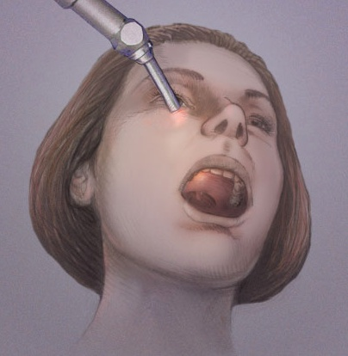
Klinik
Nazal konjesyon
Pürülan nazal akıntı
Ateş
Öksürük
Halitozis
Koku almada azalma
Periorbital ödem
Baş ağrısı
Yüz ağrısı
Maksiller dişlerde ağrı/rahatsızlık hissi
Öne eğilmekle artan basınç hissi
Nazal mukozada eritem, şişlik
Pürülan nazal akıntı
Sinüsler üzerinde hassasiyet
Sinüs translüminasyonunda azalma

Slide 13
Klinik ve Tanı
Persiste eden semptomlar
En sık görülen form
Ana klinik bulgular nazal semptomlar, öksürük veya her ikisinin iyileşmeden devam ederek 10 günden uzun sürmesi
Şiddetli semptomlar
Başlangıçta şiddetli semptomlarla ortaya çıkan form
Çocuklar hasta görünümlü
En az ardışık 3-4 gün boyunca 39 °C ve üzerinde ateş ve pürülan nazal akıntı (+)
Kötüleşen semptomlar
Bifazik hastalık
Semptomların kötüleşmesi
Hastalığın 6 veya 7. günlerinde nazal/respiratuvar semptomlarda artış, yeni ortaya çıkan baş ağrısı veya ateş ve başlangıçta olan ve düşen ateşin tekrar ortaya çıkan ateş görülmesi

Slide 14
Viral ÜSYE Klinik Seyir
Solunum semptomları
Ateş

Slide 15
Ayırıcı Tanı
Viral ÜSYE
Allerjik rinit
Yabancı cisim
Enfekte adenoidler
Sinüs mukozal kistleri
Kataral evredeki boğmaca

Slide 16
Klinik ve Tanı
Persiste eden semptomlar
En sık görülen form
Ana klinik bulgular nazal semptomlar, öksürük veya her ikisinin iyileşmeden devam ederek 10 günden uzun sürmesi
Şiddetli semptomlar
Başlangıçta şiddetli semptomlarla ortaya çıkan form
Çocuklar hasta görünümlü
En az ardışık 3-4 gün boyunca 39 °C ve üzerinde ateş ve pürülan nazal akıntı (+)
Kötüleşen semptomlar
Bifazik hastalık
Semptomların kötüleşmesi
Hastalığın 6 veya 7. günlerinde nazal/respiratuvar semptomlarda artış, yeni ortaya çıkan baş ağrısı veya ateş ve başlangıçta olan ve düşen ateşin tekrar ortaya çıkan ateş görülmesi
ABRS tanısı klinik ile konur!
Laboratuvarın tanıda yeri yoktur!
Görüntülemenin tanıda yeri yoktur!

Slide 17
Tedavi
AAP ve IDSA kılavuzları
Şiddetli semptomlarla veya kötüleşen semptomlarla ortaya çıkan klinik tabloya sahip hastalara antibiyotik tedavisi başlanması önerilmekte
ABRS’li hastaların %50-60’ının AB’siz iyileşse de bu hastalara AB tedavisi verilmesi ile hastalığın iyileşme süresinin kısaltılması ve süpüratif komplikasyonların önlenmesi amaçlanmakta
Persiste eden semptomlarla başvuran hastalarda ise hemen AB başlanabileceği gibi 3 gün süreyle AB’siz olarak izlem sonucuna göre antibiyotik tedavisine karar verilmesi önerilmekte

Slide 18
Tedavi
Hafif-orta şiddetli vakalar
AAP: Standart doz amoksisilin (45 mg/kg/g)
IDSA: Standart doz AKA (45 mg/kg/g)
Şiddetli vakalar
AAP-IDSA: Yüksek doz AKA (80-90 mg/kg/g)
Dirençli bakteri açısından risk taşıyan vakalar
Son 1-3 ay içerisinde AB kullanma
Kreşe gitme
<2 yaş olma
AAP-IDSA: Yüksek doz AKA (80-90 mg/kg/g)
72 saatte tedaviye yanıt vermeyen vakalar
AAP-IDSA:Yüksek doz AKA (80-90 mg/kg/g)

Slide 19
Tedavi
Tip 1 anafilaksi dışı penisilin allerjisi olan vakalar
Sefdinir, sefuroksim, sefpodoksim, sefiksim, levofloksasin
Oral alamayan vakalar
Seftriakson ardından oral AB
Frontal sinüzit
Seftriakson
Tedavi süresi
10-14 gün
Semptomlar düzeldikten sonra +7 gün

Slide 20
Hastanede Tedavi
Toksik görünen çocuklar
Komplike sinüzitli vakalar veya komplikasyon şüphesi olan durumlar
Ayaktan tedaviye yanıt alınamayan hastalar
IV ampisilin-sulbaktam
IV sefotaksim
IV seftriakson
IV levofloksasin

Slide 21
Komplikasyonlar
Orbital
Preseptal selülit
Orbital selülit
İntrakraniyal
Menenjit
Epidural abse
Subdural ampiyem
Beyin absesi
Kavernöz sinüs trombozu

Slide 22
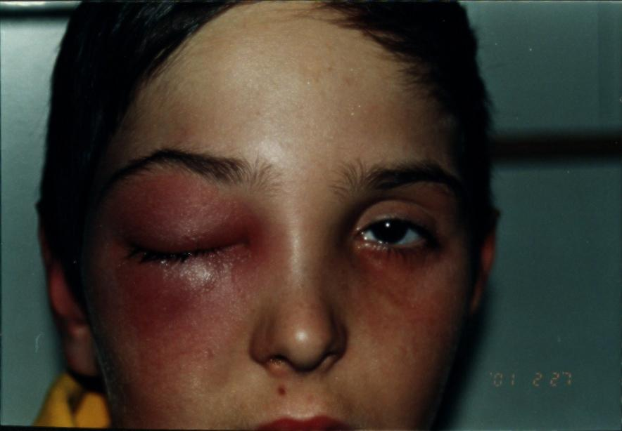
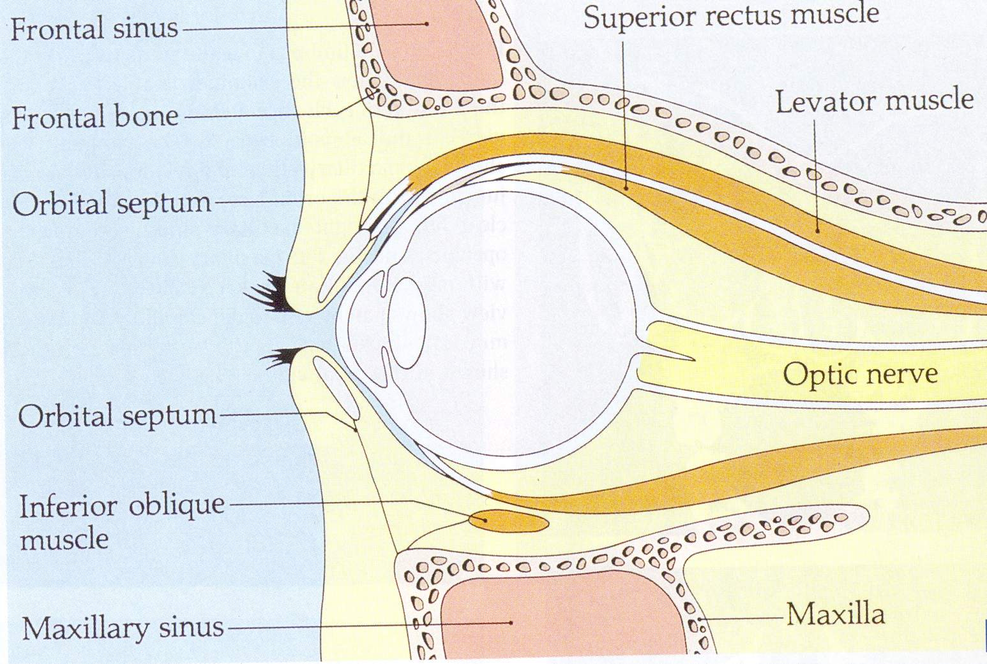
Preseptal Selülit

Slide 23
Korunma
Viral ÜSYE geçirenler ile temastan kaçınma
El yıkama
İnfluenza aşısı

